Slide 1

Programa de Auxílio à Administração de Hotéis
Trabalho de Conclusão de Curso
Alexandre Marotti da Fonseca Temporal
pvp_marotti@hotmail.com.br
Catarina Ferreira da Silva
cath.ferreira@hotmail.com
Orientador:
Rafael Escalfoni
Curso Técnico em Informática
CEFET/RJ
UnED Nova Friburgo

Slide 2
Sumário
Descrição de cliente
Situação
Objetivo
Cadastro Atual
Informações do cadastro
Metodologia de Desenvolvimento
Diagrama de caso de uso
Descrição textual dos atores

Slide 3
Sumário
Descrição de caso de uso – Realizar check-in
Descrição de caso de uso – Realizar reserva
Descrição de caso de uso – Gerar relatório de ocupação po...
Diagrama de classes modelo conceitual
Diagrama de sequência

Slide 4
Sumário
Projeto do banco de dados
Conclusão
Referências Bibliográficas

Slide 5
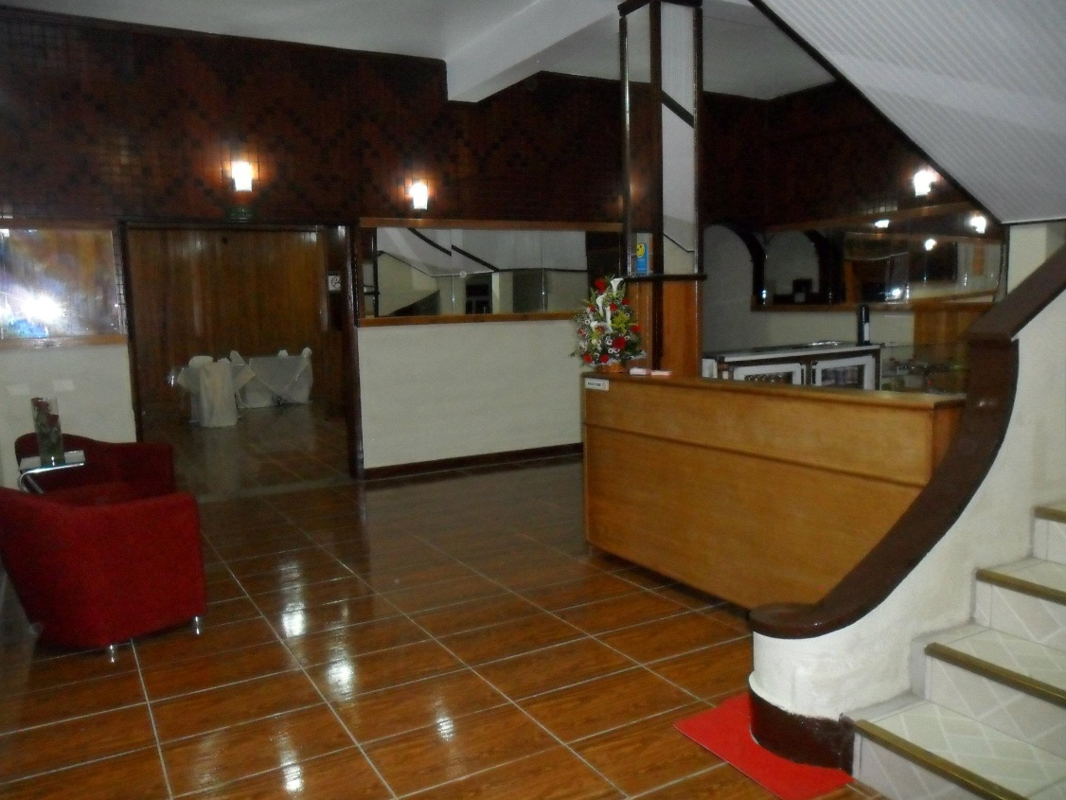
Descrição de Cliente
Fundado em 2011
Reside na Rua Dante Laginestra
Micro Empresa

Slide 6
Situação
Segundo o Conselho Mundial de Viagens e Turismo (WTTC), o Brasil é o sexto país com maior setor de turismo. Este setor possui um impacto de 9,5% no PIB (Produto Interno Bruto), valor equivalente a R$ 466,6 bilhões da economia brasileira. Trazendo um crescimento para o país que para esta atividade realiza eventos com visibilidades internacionais.

Slide 7
Situação
Devido a isto, é necessário se manter competitivo no cenário de hotelaria, de todas as maneiras possíveis.

Slide 8
Situação
Segundo Kotler (1998, p. 46), conquistar novos clientes custa entre 5 a 7 vezes mais do que manter os já existentes.
Por isto, é necessário saber o que os clientes mais consomem, tanto em termos de serviço como de produtos, bem como o que o cliente achou de sua estadia.

Slide 9
Objetivo
Tendo isso em mente, o Hotel Alê deseja um sistema que torne o processamento da informação mais fácil, agilizando o trabalho de seus administradores.
Além disso, também torne mais rápido e produtivo o trabalho do recepcionista, diminuindo a chance de erros.

Slide 10
Objetivo
Os métodos de auxiliar o administrador, além de um melhor controle da entrada e saída de hospedes, serão:
-Os relatórios de Produtos vendidos
-Porcentagem de ocupação(período)
-Perfil de hóspedes

Slide 11
Objetivo
O sistema deverá ter as seguintes funcionalidades:
Controle as reservas;
Controle o estado dos quartos (livre, limpando, ocupado);
Realize check-in (preenche a ficha de cadastro e mostrar os quartos vazios);
Gerar relatórios;

Slide 12
Objetivo
Possua a relação de seus gastos direto em sua ficha de cadastro;
Inclusões de informações adicionais;
Feedback do hóspede sobre o hotel;

Slide 13
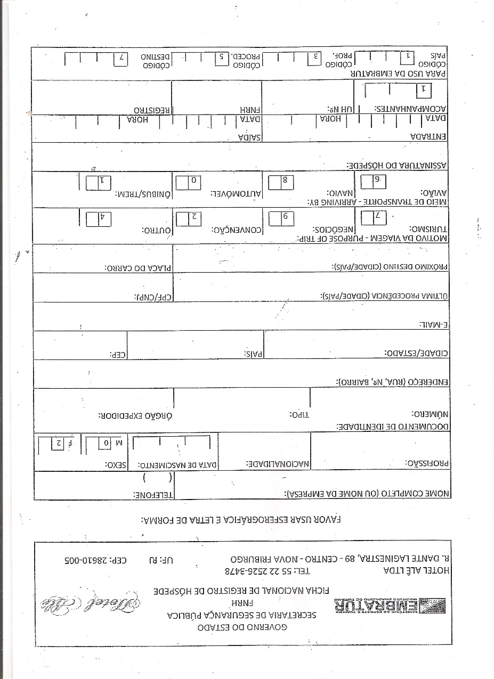
Cadastro Atual

Slide 14
Informações do cadastro
A ficha de cadastro deverá possuir nome completo, profissão, nacionalidade, data de nascimento, RG, CPF, endereço completo, CEP, E-mail, ultima procedência, próximo destino, motivo da viagem, meio de transporte, número de hospedes, data chegada, data saída.

Slide 15
Metodologia de Desenvolvimento
Página da web:
HyperText Markup Language 5(HTML 5)
PHP: hypertext processor
Bootstrap
Javascript
Cascading Style Sheets(CSS) em sua versão 3.

Slide 16
Metodologia de Desenvolvimento
Especificação, documentação e projeto do sistema
Unified Modeling Language (UML)

Slide 17
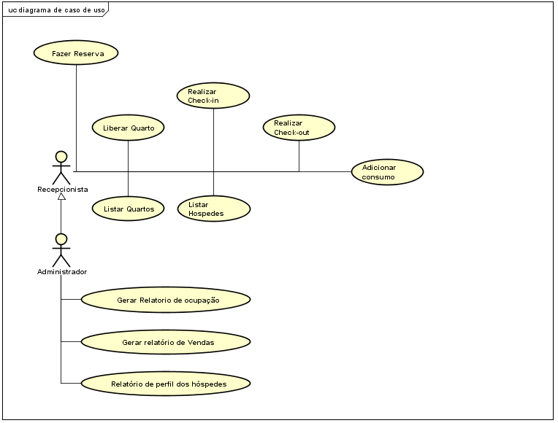
Diagrama de caso de uso

Slide 18
Descrição textual dos atores
O sistema apresenta dois atores que interagem nele: “Recepcionista” e o “Administrador”

Slide 19
Descrição textual dos atores
O “Recepcionista” é definido a partir do momento em que ele realiza o login no sistema com um usuário e uma senha de recepcionista. Praticamente todas as funcionalidades se aplicam a ele, realizar check-in, realizar check-out, fazer reserva, adicionar consumo.

Slide 20
Descrição textual dos atores
O “Administrador” é definido a partir do momento que ele se loga no sistema com usurário e senha de administrador possuindo todas as funcionalidades de um recepcionista além de possuir a funcionalidade de gerar relatórios

Slide 21
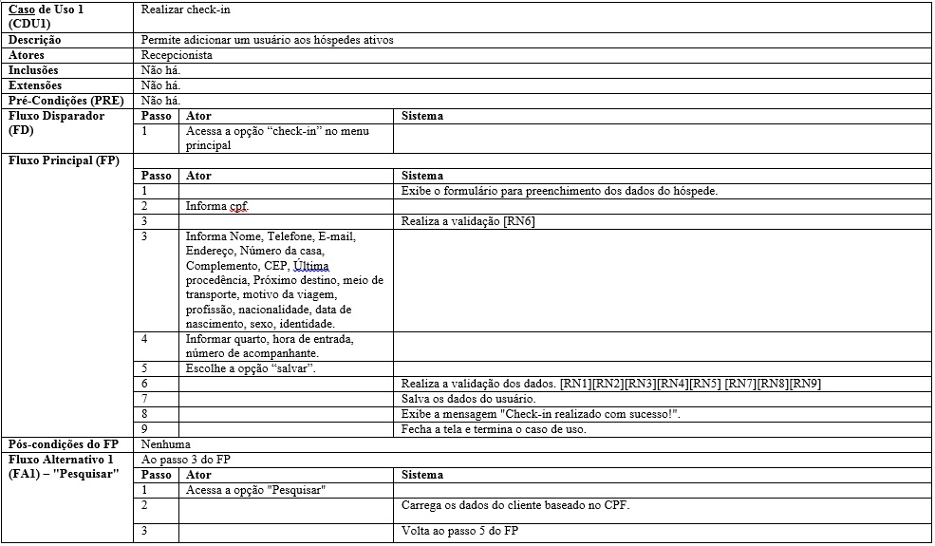
Descrição de caso de uso – Realizar check-in

Slide 22
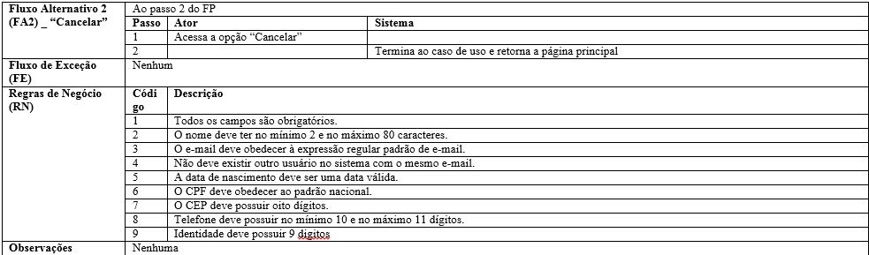
Descrição de caso de uso – Realizar check-in

Slide 23
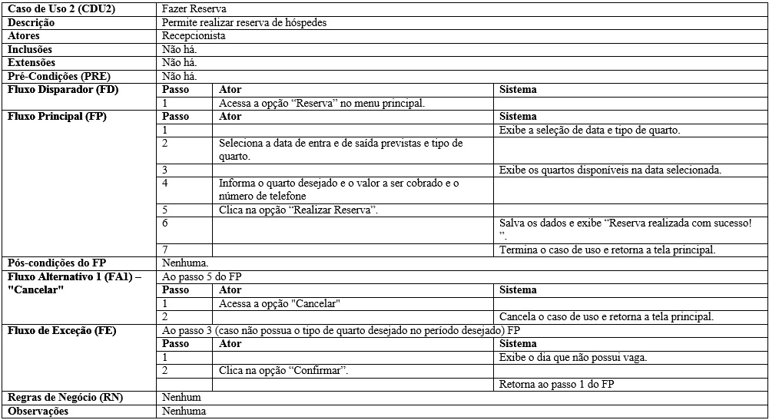
Descrição de caso de uso – Realizar reserva

Slide 24
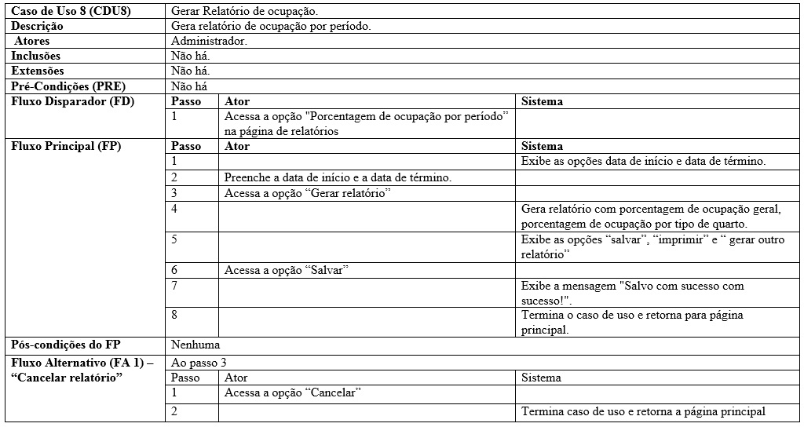
Descrição de caso de uso – Gerar relatório de ocupação por período

Slide 25
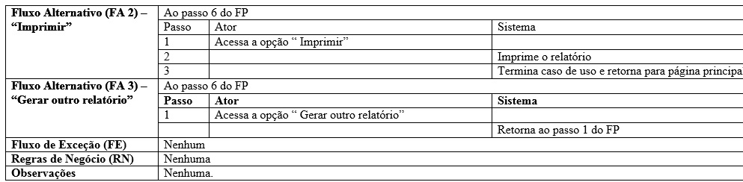
Descrição de caso de uso – Gerar relatório de ocupação por período

Slide 26
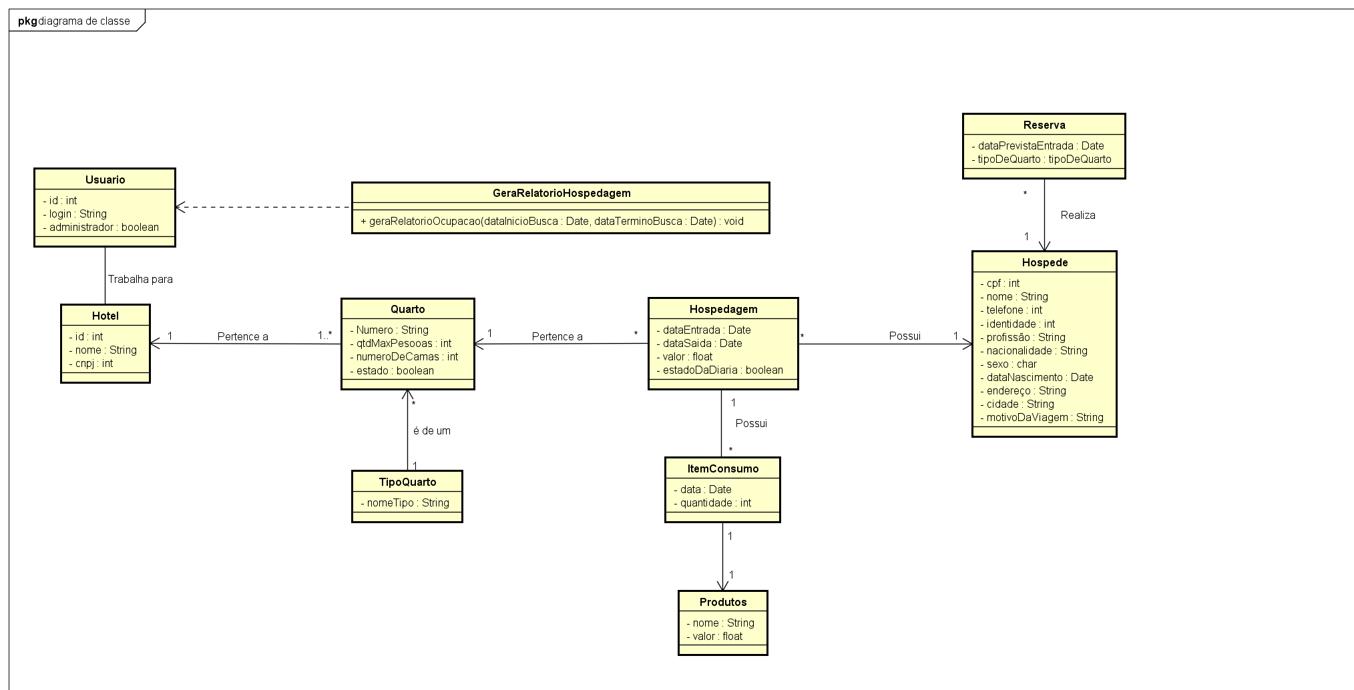
Diagrama de classes modelo conceitual

Slide 27
Diagrama de sequência

Slide 28
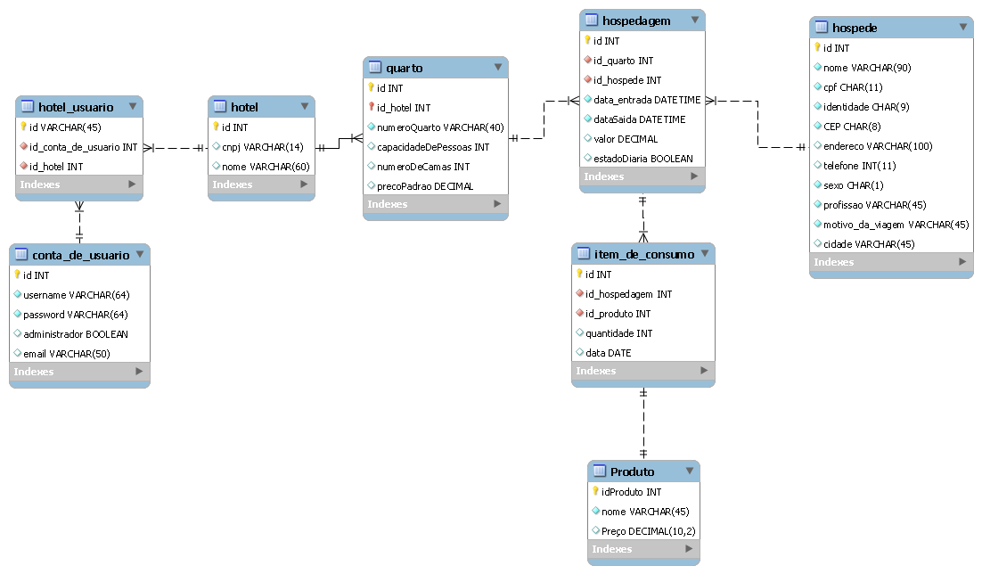
Projeto do banco de dados

Slide 29
Conclusão
Contribuições do trabalho
Com o sistema de auxílio à administração de hotéis, esperamos que forneçam aos usuários (i) agilizar a entrada e saída de hospedes do hotel; (ii) facilitar a analise do publico alvo; (iii) economia de tempo na geração de relatórios para saber como o hotel está indo em determinados períodos; Acreditamos que com o nosso sistema o usuário terá em mãos uma ótima ferramenta que ajudará a administração do hotel, agilizará alguns processos, dando maior comodidade a ambos envolvidos.

Slide 30
Conclusão
Trabalhos futuros
Adicionar gráfico nos relatórios;
Adicionar suporte para informações como pertences pessoais;
Adicionar uma relação dos funcionários para utilizar no feedback
Integrar o outro hotel da rede ao mesmo sistema

Slide 31
Referências Bibliográficas
ARAUJO, Vanessa Moreira Guedes de.Qualidade dos serviços na hotelaria: um estudo na rede de hotéis alfa. Disponível em < www2.pucpr.br/reol/index.php/turismo?dd99=pdf&dd1=12129 >. Acesso em: 14 set. 2016.
RAMOS, Anatália Saraiva Martins e RODRIGUES Augusta Barbosa.Tecnologia de Informação: Utilização e Vantagem Competitiva no Hotel Pestana Natal .<http://www.simpep.feb.unesp.br/anais/anais_13/artigos/1052.pdf> Acesso em: 14 set. 2016
FERREIRA, Elcio, EIS Diego. HTML5.Curso W3C Escritório Brasil.
BARRETO,Maurício Vivas de Souza. Curso de linguagem PHP. Copyright ©, 2000.
SILVA, Maurício Samy. Aprenda a usar o framework Bootstrap para criar layouts CSS complexos e responsivos. Novatec Editora Ltda. 2015.
STEFANOV, Stoyan.Padrões JavaScript.Novatec Editora Ltda. 2011
SILVA, Maurício Samy. Desenvolva aplicações web profissionais com uso dos poderosos recursos de estilização das css3. Copyright ©, 2012.
GUEDES, Gilleanes T. A. UML 2 Uma Abordagem Prática. 2° edição, Novatec, 2011.
ARZENO, Lorenzo Pilau and CAMÞELD, Luis Henrique Ramos. O marketing de relacionamento oportunizando um diferencial competitivo.

